Slide 1
DNS

Slide 2
DNS
SERVIDOR DE DOMINIO DE NOME
O DNS trabalha como serviço de tradução de nomes, pois ao invés de sabermos o endereço de IP de servidor, então o DNS converte esses endereços para nomes, por exemplo.

Slide 3
QUANDO E PORQUE SURGIU UM SERVIDOR DE NOMES
O sistema de distribuição de nomes de domínio começou no ano de 1984, e através dele tornou-se possível que os nomes de hosts residentes em um banco de dados pudessem ser distribuído entre vários servidores, diminuindo assim a carga em qualquer servidor.

Slide 4
FUNCIONAMENTO
Quando um usuário abre o navegador e digita o endereço (URL) referente ao domínio de um site, ele envia uma requisição na rede para encontrar o respectivo IP do servidor que o armazena.
A solicitação é enviada ao seu provedor de acesso, e ele repassa para o DNS. Assim, o DNS funciona como algo que em computação é chamado de interface: uma espécie de tradutor que estabelece a comunicação entre duas partes.

Slide 5
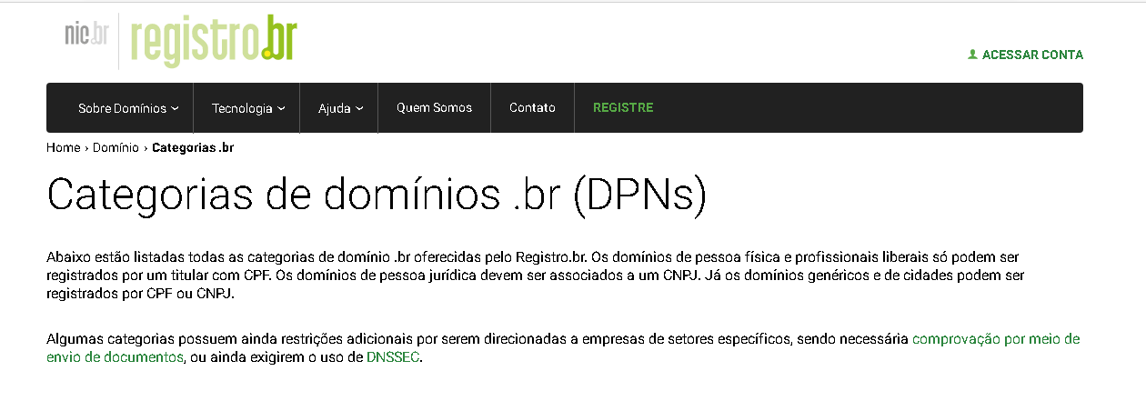
ONDE POSSO VER SE UM NOME ESTA DISPONÍVEL
Você pode verificar se um nomes esta disponível no site do registro br
registro.br

Slide 6
O SUFIXO DE UM DNS DETERMINA O QUE ELE É OU DE ONDE É
Exemplo
etecdeguaianazes.com.br
PAIS
TIPO
NOME

Slide 7
EXEMPLO DE DNS
Imagine que você quer acessar o site da google.com mas você não sabe o nome somente o endereço IP.
Ai você coloca no seu navegador o IP ao invés do nome, concorda que seria complicado.
Então o DNS faz essa tradução para nós não importa o endereço IP do servidor google basta digitarmos o nome e ele traduz esse nome para nós
Exemplo google.com ou 142.250.219.3

Slide 8
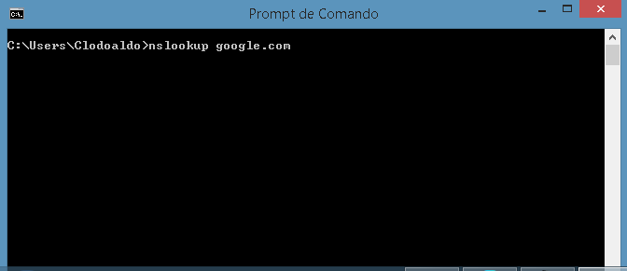
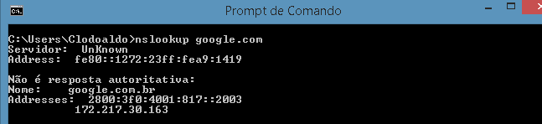
COMO FAÇO PARA ACHAR UM ENDEREÇO IP
Passo 1 - No executar do Windows digite cmd
Passo 2 – No prompt do DOS digite o comando nslookup seguido do nome do site do qual deseja acessar.
Passo 3 – Após apertar a tecla <enter> vai aparecer o resultado.
RESULTADO

Slide 9
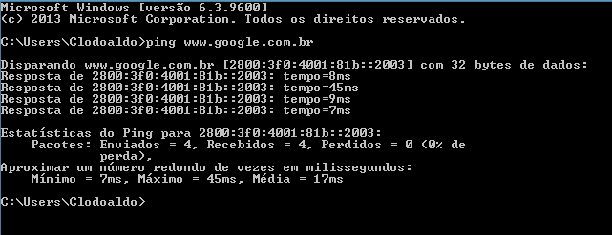
VERIFICANDO SE O SITE ESTA ONLINE
Passo 1 - No executar do Windows digite cmd
Passo 2 – No prompt do DOS digite o comando ping seguido do nome do site do qual deseja acessar.
Passo 3 – Após apertar a tecla <enter> vai aparecer o resultado.

Slide 10
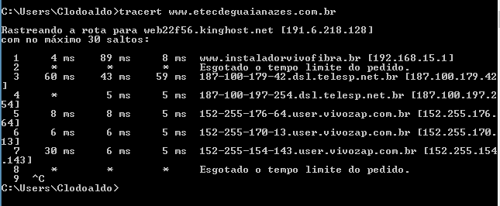
TRAÇAR UMA ROTA ATÉ O SITE
Passo 1 - No executar do Windows digite cmd
Passo 2 – No prompt do DOS digite o comando tracert seguido do nome do site do qual deseja acessar.
Passo 3 – Após apertar a tecla <enter> vai aparecer o resultado.

